Slide 1
PROGRAMAS DE MOVILIDAD CURSO 2023-2024
SERVICIO DE RELACIONES INTERNACIONALES, COOPERACIÓN AL DESARROLLO Y VOLUNTARIADO

Slide 2
¿POR QUÉ SOLICITAR UNA PLAZA DE MOVILIDAD?
Avanzar en mis estudios y conocer otros métodos de enseñanza.
Mejorar mi currículum y ampliar mis horizontes laborales.
Mejorar mis conocimientos lingüísticos.
Conocer otras culturas, conocer gente y hacer nuevos amigos.
Disfrutar de una experiencia única que me ayudará a madurar.
Demostrar flexibilidad e iniciativa.
Los estudios realizados durante mi estancia se
van a reconocer en la UMH

Slide 3
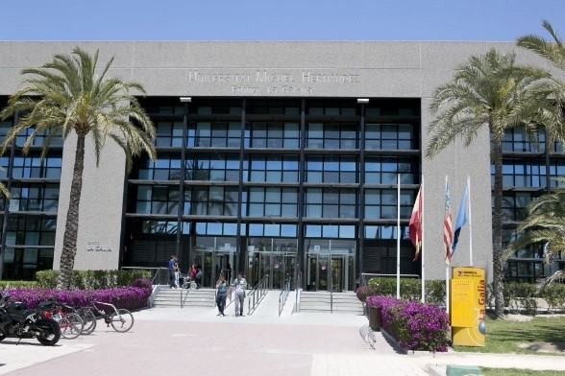
¿DÓNDE ME PUEDO INFORMAR?
https://internacional.umh.es/
En los anuncios que podrás consultar a través de tu
acceso personalizado.
En el Servicio de Relaciones Internacionales:
edificio La Galia, 1ª planta en el Campus de Elche.
@GlobalUMH
@GoblalUMH
Internacional UMH

Slide 4
PROGRAMAS DE
MOVILIDAD
Te permiten estudiar un cuatrimestre o un curso académico completo en otra universidad sin trasladar tu expediente
Movilidad NACIONAL: Programa SICUE
Movilidad INTERNACIONAL:
Programa ERASMUS +
- ESTUDIOS
- PRÁCTICAS
Programa DESTINO

Slide 5
INTERCAMBIO ¿CÓMO FUNCIONA?
Publicación Convocatoria
Plazo de solicitud:
A través del acceso identificado o por registro (según convocatorias)
Acreditación competencia lingüística
Resolución provisional
Plazo de alegaciones
Resolución definitiva y aceptación de la plaza
Tramitación de la plaza (firma del acuerdo académico, aceptación en destino)
Realización movilidad
Reconocimiento académico

Slide 6
REQUISITOS GENERALES
Estar matriculado en la UMH en el momento de la solicitud y durante el curso de la movilidad.
Cumplir con los requisitos académicos y lingüísticos establecidos en cada una de las convocatorias en el momento de solicitar la participación.
Exención de tasas académicas en la universidad de acogida.
Puedes solicitar plaza en varios programas de movilidad pero finalmente podrás disfrutar de una estancia de movilidad por curso académico.

Slide 7
PROGRAMA SICUE
Sistema de Intercambio entre Universidades Españolas.
Destinada a estudiantes de Grado.
Acuerdos bilaterales de Facultad/Escuela a Facultad/Escuela.
Un cuatrimestre o curso académico completo según acuerdo (5 o 9 meses).
Plazas específicas para cada titulación.
Solicitud ONLINE a través de tu acceso personalizado.

Slide 8
PROGRAMA SICUE
Requisitos:
45 créditos superados y estar matriculado de 30.
Estancias de 9 meses: mínimo de 45 créditos
Estancias de 5 meses: mínimo de 24 créditos
No haber realizado otra SICUE en la misma Universidad, ni más de una en cada curso académico
En ningún caso el número de créditos durante la
movilidad superará los 60
Financiación UMH: Beca SICUE. El importe de
las ayudas será de 100€ mensuales (máximo 9 meses).
https://slides.app.goo.gl/qCPiv

Slide 9
PROGRAMA DESTINO
Programa de movilidad propio de la UMH.
Destinos: Universidades socias fuera de la UE.
Convenios bilaterales entre la UMH y las universidades socias.
Se deberá buscar si existe titulación equivalente a los estudios.
Destinada a estudiantes de Grado (según convenios bilaterales).
Solicitud presentada por sede electrónica.
https://slides.app.goo.gl/qCPiv

Slide 10
PROGRAMA DESTINO
Requisitos:
90 créditos superados
Estancias de curso completo: mínimo de 45 créditos.
Estancias de un cuatrimestre: mínimo de 20 créditos.
Superar al menos el 50% de los créditos cursados durante la estancia.
Financiación UMH: convocatoria de ayudas a la movilidad del programa DESTINO.

Slide 11
PROGRAMA MUDI
Estancia de un semestre en la Universidad de Wuzi (China).
90 créditos superados.
Destinada a estudiantes de grado o máster de la Facultad de CCSS y JJ de Elche y Orihuela.
Tener conocimientos de inglés igual o superior al B1 MCER.
https://slides.app.goo.gl/qCPiv

Slide 12
PROGRAMA ERASMUS +
Duración:
Erasmus Estudios de 2 a 12 meses.
Erasmus Prácticas de 2 a 12 meses.
Número de becas: cada estudiante podrá disfrutar de varias becas Erasmus hasta un máximo de 12 meses por ciclo de estudios (excepto estudios de Grado en Farmacia y Medicina, cuya duración total será de 24 meses).

Slide 13
PROGRAMA ERASMUS + ESTUDIOS
Destinos: Universidades e Instituciones de Enseñanza Superior de los 27 países de la UE + Islandia, Liechtenstein, Noruega, Turquía, Serbia y República de Macedonia del Norte.
Convenios bilaterales de Facultad/Escuela a Facultad/Escuela.
Plazas específicas para una titulación y para unos cursos determinados.
Destinada a estudiantes de Grado, Máster y Doctorado.
Estancia de un cuatrimestre a curso académico
completo según acuerdo.

Slide 14
PROGRAMA ERASMUS + ESTUDIOS
Solicitud ONLINE a través de tu acceso personalizado.
Requisitos específicos: tendrán preferencia los estudiantes que han superado el 75% de los créditos de 1er curso y cumplan los requisitos lingüísticos en el momento de hacer la solicitud.
Estancias de curso completo: cursar un mínimo de 45 créditos.
Estancias de un cuatrimestre: cursar un mínimo de 24 créditos.
Superar al menos el 50% de los créditos
cursados durante la estancia.

Slide 15
PROGRAMA ERASMUS + (ESTUDIOS)
Acreditar los conocimientos lingüísticos: los requisitos mínimos para optar las plazas ERASMUS será nivel B1 de inglés.
Para algunos de los destinos existen requisitos de competencia lingüística establecidos por las universidades de acogida.

Slide 16
PROGRAMA ERASMUS + TERCEROS PAÍSES NO ASOCIADOS AL PROGRAMA
Convocatoria para estudios/prácticas en países no asociados al programa Erasmus.
Plazas específicas para una titulación y para unos cursos determinados.
Destinada a estudiantes de Grado, Máster y Doctorado (según convenios bilaterales y listado de plazas de la convocatoria).
Estancia de 5 meses para realizar estudios y 2 meses para la modalidad de prácticas.

Slide 17
PROGRAMA ERASMUS + (PRÁCTICAS)
Destinos: empresas y universidades e Instituciones de Enseñanza Superior de los 27 países de la UE + Islandia, Liechtenstein, Noruega, Turquía, Serbia y República de Macedonia del Norte.
El estudiante deberá buscar la empresa o universidad donde realizar las prácticas.
El estudiante deberá tener un Acuerdo de Formación o TRAINING AGREEMENT en relación con el período de prácticas firmado por la UMH, la empresa/organización de acogida y el estudiante.
Estancia mínima 2 meses

Slide 18
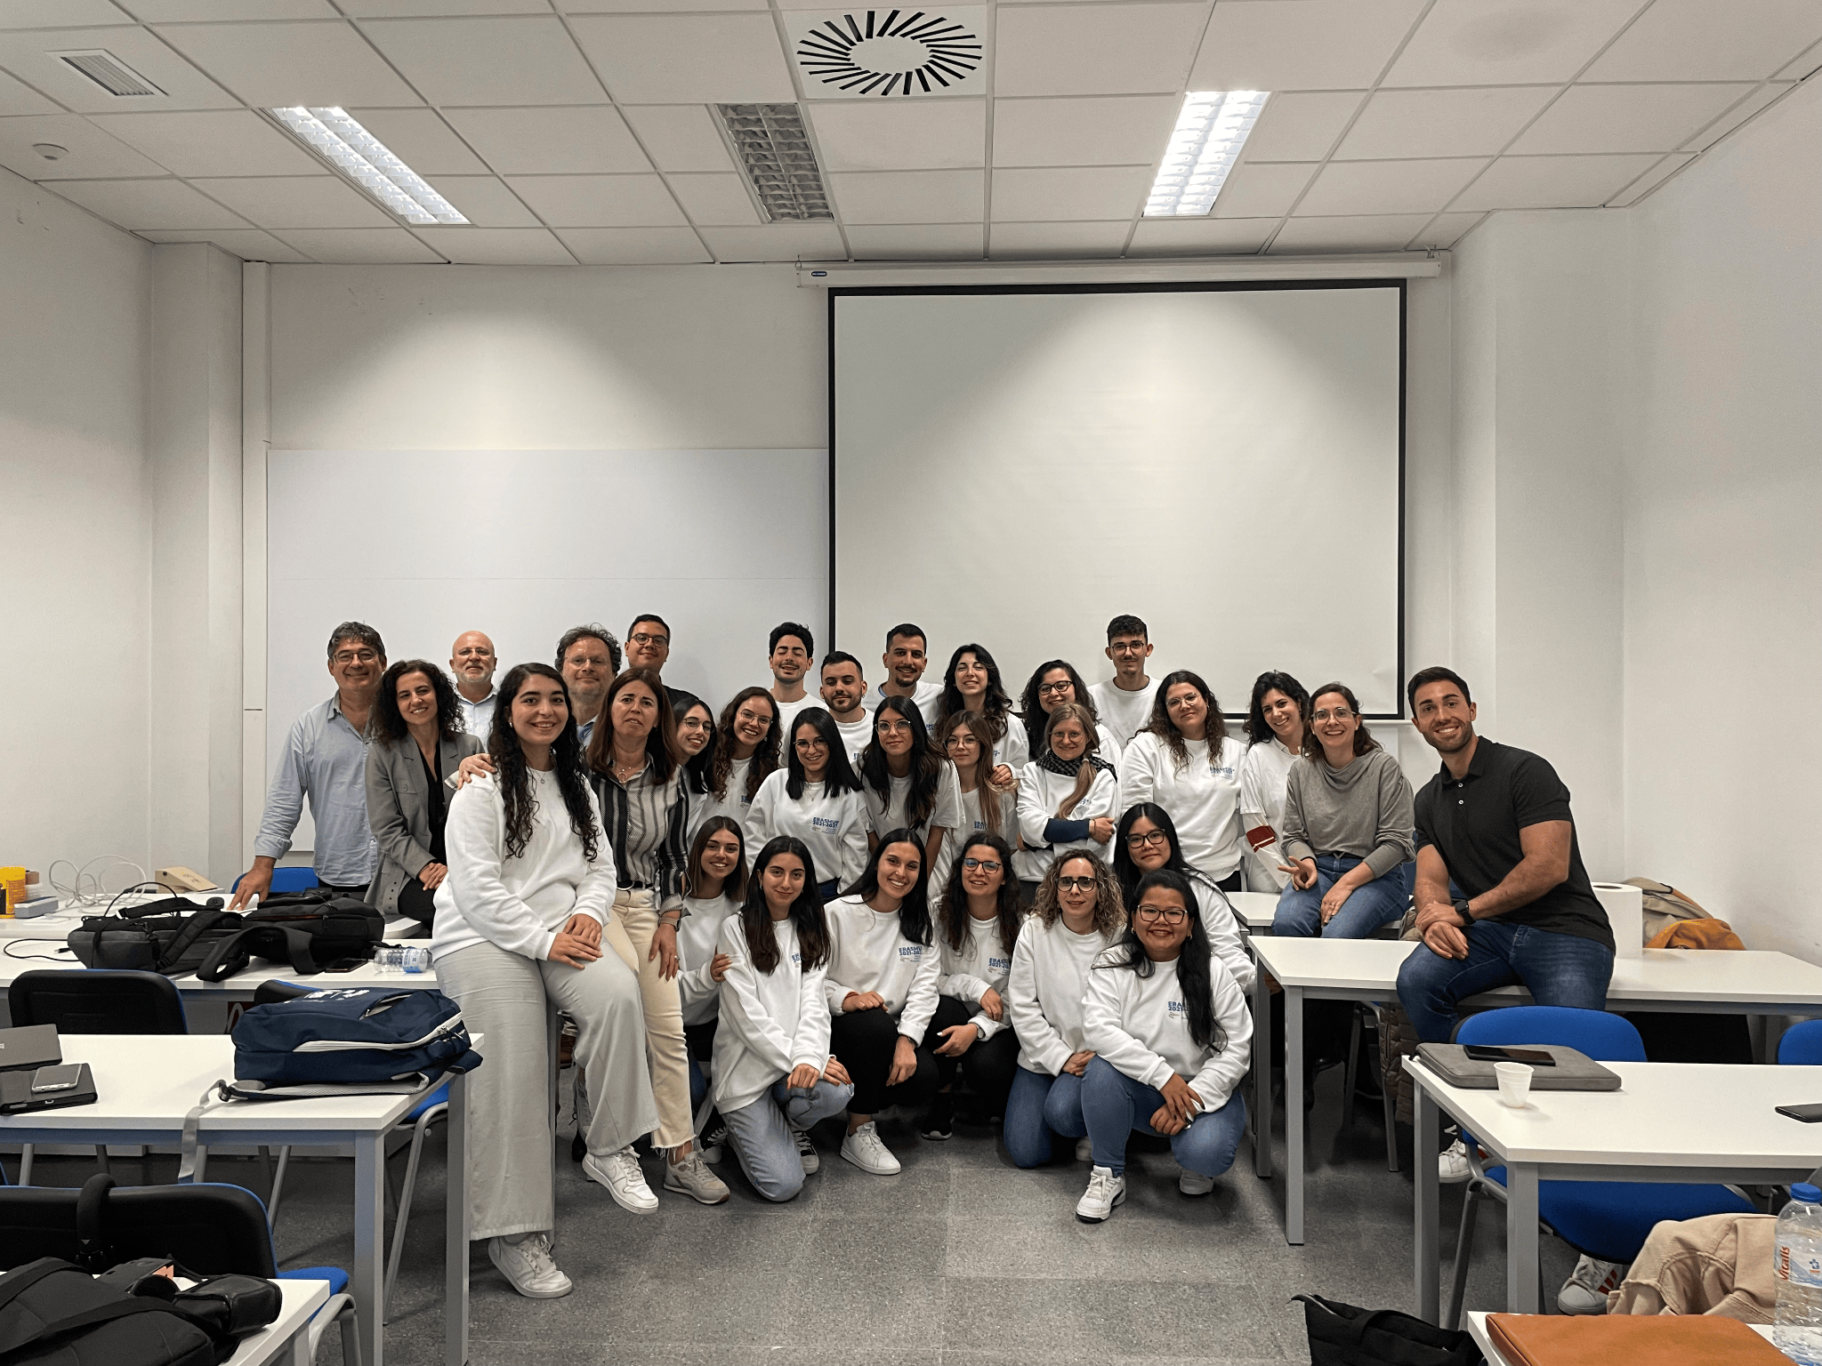
PROGRAMA ERASMUS + (PRÁCTICAS)
Acreditar los conocimientos lingüísticos.
La movilidad ERASMUS PRÁCTICAS es compatible con ERASMUS ESTUDIOS en un mismo curso académico, pero no simultáneas. Deberás finalizar una estancia para iniciar otra.

Slide 19
PROGRAMA ERASMUS +
Financiación según la convocatoria de ayudas a la movilidad ERASMUS.
La Comisión Europea a través del SEPIE (Servicio Español para la internacionalización de la Educación).
Estudios estancia financiable 8 MESES
Prácticas estancia financiable 3 MESES

Slide 20
SISTEMA DE FINANCIACIÓN SEPIE
PROGRAMA ERASMUS +
Grupo 1 Países del programa con nivel de vida superior | Grupo 2 Países del programa con nivel de vida medio | Grupo 3 Países del programa con nivel de vida inferior
Dinamarca Finlandia Irlanda Islandia Liechtenstein Luxemburgo Noruega Suecia | Alemania Austria Bélgica Chipre España Francia Grecia Italia Malta Países Bajos Portugal | República de Macedonia del Norte Bulgaria Croacia Eslovaquia Eslovenia Estonia Hungría Letonia Lituania Polonia República Checa Rumanía Serbia Turquía

Slide 21
SISTEMA DE FINANCIACIÓN SEPIE
PROGRAMA ERASMUS +
ESPAÑA:
Grupo 1: 350€/mes
Grupo 2: 300 €/mes
Grupo 3: 250€/mes

Slide 22
SISTEMA DE FINANCIACIÓN SEPIE
PROGRAMA ERASMUS +
AYUDAS ADICIONALES
Estudiantes en situación de desventaja económica:
Los estudiantes recibirán una ayuda adicional con cargo al presupuesto de la UE de 250 €/mes.
El criterio para asignarlos será similar al que se utilizaba hasta ahora: aquellos estudiantes que hubiesen sido beneficiarios de una Beca general MECD en el curso anterior.
Estudiantes que realicen prácticas en empresas:
Los estudiantes recibirán una ayuda adicional de 150 €/mes.
Los estudiantes recibirán una ayuda adicional con cargo al presupuesto de la UE de 250€/mes.

Slide 23
PROGRAMA ERASMUS +
Financiación según convocatoria de ayudas a la movilidad ERASMUS.
Generalitat Valenciana
Ayudas UMH
Becas Santander ERASMUS
https://slides.app.goo.gl/qCPiv

Slide 24
PRUEBA DE NIVEL DE IDIOMAS
Solicitud ONLINE a través del blog del Centro de Idiomas de la UMH https://www.idiomasumh.es/es/test-de-nivel/erasmus.
Las pruebas de inglés, alemán, francés e italiano se realizarán el en el mes de diciembre en el Campus de Elche y Campus de San Juan.
Tasas por idioma: 12€

Slide 25
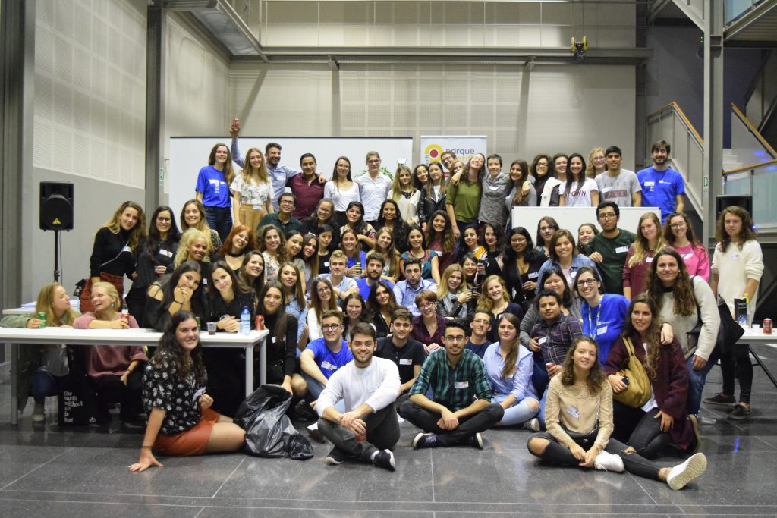
PROGRAMA BUDDY
Apadrina a un/a estudiante de intercambio:
Ayudar a una mejor y más rápida integración de los estudiantes a la vida universitaria y a las costumbres locales.
Dar la oportunidad de enriquecer el dominio de una lengua.
Conocer gente de otros países y otras culturas.

Slide 26
CONVOCATORIA ERASMUS ESTUDIOS
2023/2024
https://slides.app.goo.gl/qCPiv

Slide 27
PROGRAMA ERASMUS + ESTUDIOS
Mérito | Criterios | Puntuación máxima (sobre 13)
Expediente académico | Grado: media tipo C según R.D. 1125/2003 (créditos básicos y obligatorios superados hasta el curso anterior) y el número de créditos totales superados. Máster y Doctorado: media tipo C según R.D. 1125/2003 y el número de créditos totales superados. Para el cálculo de este valor se tendrá en cuenta el 40% de la nota y el 60% de los créditos totales superados. | 3
Conocimientos de INGLÉS | Certificación C2 MCER | 2
 | Certificación C1 MCER | 1,5
 | Certificación B2 MCER (6º laboratorio de idiomas UMH/EOI) IRIS B2.2 | 1
 | Certificación 5º laboratorio de idiomas/EOI IRIS B2.1 | 0,5
 | Certificación B1 MCER (4º laboratorio de idiomas UMH/EOI) IRIS B1.2 | 0,25

Slide 28
PROGRAMA ERASMUS + ESTUDIOS
Mérito | Criterios | Puntuación máxima (sobre 13)
Conocimientos del idiomas de destino | Certificación C1 MCER o superior | 3
 | Certificación B2 o superior (6º curso EOI) | 2.5
 | Certificación 5º curso EOI | 2
 | Certificación B1 del MCER (4º curso EOI) | 1.5
 | Certificación 3º curso EOI | 1
 | Certificación A2 del MCER (2º curso EOI) | 0.5
 | Certificación A1 del MCER (1º curso EOI) | 0.25
Adecuación a la plaza valorada por la Comisión de Selección | Para aquellas plazas que la Comisión de Selección considere necesario se valorará el Cv y se realizará una entrevista personal (hasta un máximo de 3 puntos). | 3
Participación en el programa Buddy |  | 1
Promotor del acuerdo bilateral para el destino solicitado |  | 1

Slide 29
PROGRAMA ERASMUS + ESTUDIOS
Documentos que debes presentar y dónde:
Una vez validada la solicitud ONLINE firmar y enviar.
1. Solicitud impresa y firmada por el estudiante con una
fotografía (tamaño carnet).
2. Fotocopia del DNI/pasaporte/permiso de residencia.
3. Copia del expediente académico personal (sin validez académica).
4. Copia del certificado o documento acreditativo de conocimientos de idiomas.
5. Curriculum Vitae, en su caso (ver anexo II Listado de plazas).
6. Certificación Buddy, en su caso.
7. Certificación alumno Promotor, en su caso.
DEBES PRESENTAR LA DOCUMENTACIÓN EN LA SEDE ELECTRÓNICA DE LA UMH.

Slide 30
PROGRAMA ERASMUS + ESTUDIOS
Comisión de selección de candidatos
1. Vicerrector de Internacionalización y Cooperación: Prof. Vicente Micol Molina
2. Directora de Área de Movilidad: Prof. África Martínez Poveda
3. Responsables de Movilidad de las diferentes Escuelas y Facultades
Coordinadores de Centros
Facultad de Bellas Artes: Prof. José Miguel Maldonado Gómez
Facultad de Medicina:
Prof. Diego Echevarria Aza (Grado en Medicina)
Prof. Carlos Lozano Quijada(Grado en Fisioterapia)
Prof. Roberto Pascual Gutiérrez (Grado en Podología)
Prof. Cristina Espinosa Sempere (Grado en Terapia Ocupacional)
Facultad de Farmacia: Prof. Juan Antonio Reig Macia

Slide 31
PROGRAMA ERASMUS + ESTUDIOS
Facultad de CC. SS. y Jurídicas de Elche:
Prof. Rafael Carlos Doménech Sánchez
Prof. Jose Luís Sainz –Pardo Auñón(Grado en Estadística Empresarial)
Prof. Francisco Julian Martínez Cano (Grado en Comunicación Audiovisual)
Prof. Jose Antonio García Martínez (Grado en Administración y Dirección de Empresa)
Prof. Purificación Cremades García (Grado en Relaciones Laborales y Recursos Humanos)
Prof. Alfonso Ortega Giménez (Grado en Derecho)
Prof. Félix Arias Robles (Grado en Periodismo)
Prof. Carmen Ortiz del Valle (Doble Grado en DADE)
Prof. Vicente Javier Pérez Valero (Doble Grado en Comunicación Audiovisual y Periodismo)
Facultad de CC. Experimentales: Prof. Víctor Manuel Quesada Pérez
Grado en Bioquímica
Grado de CC. Ambientales
Grado en Biotecnología
Facultad de Ciencias Sociosanitarias:
Prof. Eva María León Zarceño(Grado en Psicología)
Prof. Alba Roldan Romero(Grado en Ciencias de la Actividad Física y del Deporte)

Slide 32
PROGRAMA ERASMUS + ESTUDIOS
Escuela Politécnica Superior de Elche: Prof. María Ángeles Bustamante Muñoz
Grado en Ing. de Tecnologías de Telecomunicación
Grado en Ing. Eléctrica
Grado en Ing. Electrónica y Automática Industrial
Grado en Ing. Mecánica
Grado en Ing. Informática y Tecnología de la Información
Facultad de CC. SS. y Jurídicas de Orihuela:
Prof. Carmen Hidalgo Alcázar (Grado en Administración y Dirección de Empresa)
Prof. Irene Belmonte Martín (Grado en Ciencias Políticas y Gestión Pública)
Escuela Politécnica Superior de Orihuela:
Prof. Salvador Castillo García: Grado en Ciencia y Tecnología de los Alimentos)
Prof. María de la Luz García Pardo (Grado en Ing. Agroalimentaria y Agroambiental)
Prof. Santiago Martínez García (Máster Ingeniería Agronómica)
https://slides.app.goo.gl/qCPiv

Slide 33
Programas de Movilidad
curso 2024/2025
SERVICIO DE RELACIONES INTERNACIONALES,
COOPERACIÓN AL DESARROLLO Y VOLUNTARIADO
Universidad Miguel Hernández de Elche
Avda. de la Universidad s/n 03202 Elche, Alicante
Telf.: 966658710
Email: movilidad@umh.es
Web: http://www.umh.es
http://internacional.umh.es/

